Slide 1

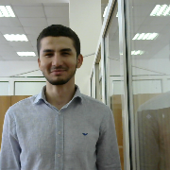
Чеченский государственный университет
Агротехнологический институт
Кафедра плодоовощеводства и виноградарства
Портфолио магистранта
ФИО: Кантаев Арби Рамзанович
Форма обучения: заочная
Направление подготовки: 35.04.04. - Агрономия
Наименование магистерской программы: Интенсивное плодоводство
и виноградарство

Slide 2

Приказы
О зачислении 24.09. 2016г. №337/06
Переводной
Переводной
Переводной
Переводной

Slide 3
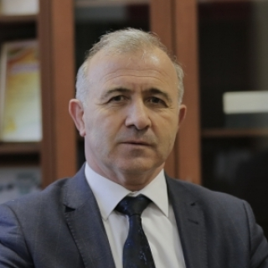
ТЕМА ДИССЕРТАЦИОННОГО ИССЛЕДОВАНИЯ
Научный руководитель
ТЕМА МАГИСТЕРСКОЙ ДИССЕРТАЦИИ :
Производство оздоровленного посадочного материала винограда
Батукаев А.А. - доктор с.-х. наук, профессор
ТЕМА ДИССЕРТАЦИОННОГО ИССЛЕДОВАНИЯ УТВЕРЖДЕНА УЧЕНЫМ
СОВЕТОМ ФГБОУ ВО «ЧЕЧЕНСКИЙ ГОСУДАРСТВЕННЫЙ УНИВЕРСИТЕТ» ПРОТОКОЛ № __ от «___»_____________ г.

Slide 4
ПУБЛИКАЦИИ В НАУЧНЫХ ИЗДАНИЯХ, ВХОДЯЩИХ
В ПЕРЕЧЕНЬ ВАК, НАУЧНЫЕ СТАТЬИ
Основные положения и выводы диссертационного исследования нашли отражение
в научных публикациях автора, в том числе в изданиях, рекомендованных ВАК РФ:
№ п/п | Наименование работы, ее вид | Выходные данные* | Соавторы
1.
2.
* - Оформляются в соответствии с ГОСТ 7.1-2003

Slide 5
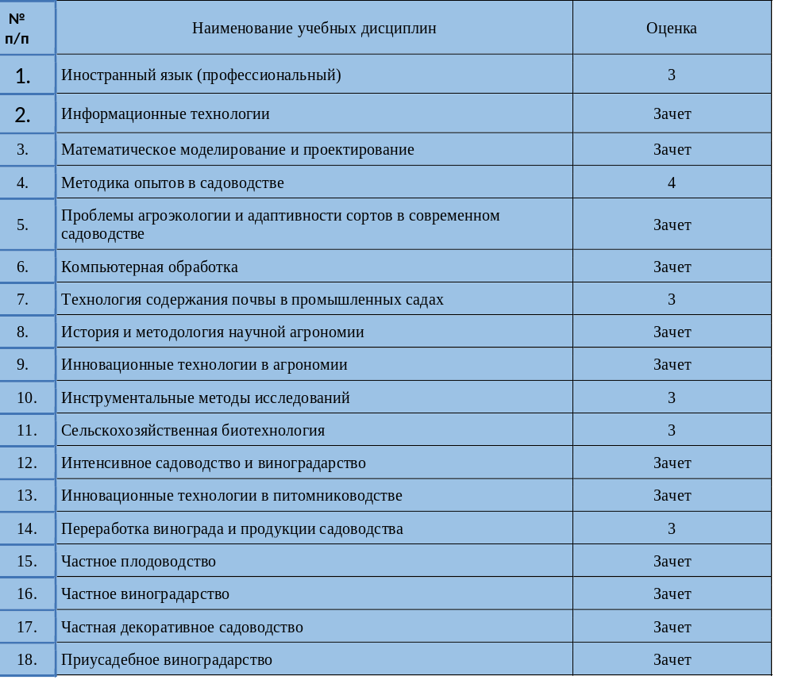
РЕЗУЛЬТАТЫ ПРОМЕЖУТОЧНОЙ АТТЕСТАЦИИ МАГИСТРАНТОВ
Оценки, полученные на экзаменах и зачетах

Slide 6
УЧАСТИЕ В НАУЧНО-ПРАКТИЧЕСКИХ КОНФЕРЕНЦИЯХ
Основные тезисы работы были представлены на
научно-практических конференциях:
№ п/п | Наименование работы, ее вид | Выходные данные* | Соавторы
1.
2.
* - Оформляются в соответствии с ГОСТ 7.1-2003

Slide 7
УЧАСТИЕ В НАУЧНО-ПРАКТИЧЕСКИХ КОНФЕРЕНЦИЯХ
№ п/п | Наименование работы, ее вид | Выходные данные* | Соавторы
1.
2.
* - Оформляются в соответствии с ГОСТ 7.1-2003

Slide 8
Статьи ВАК
Необходимо написать тему статьи и сделать из нее гиперссылку

Slide 9
Статьи РИНЦ
Необходимо написать тему статьи и сделать из нее гиперссылку

